Slide 1
Gesunde Ernährung
EASY4ME
Quelle: Bundesministerium für Gesundheit, www.bmg.gv.at

Slide 2
Ernährungspyramide
Fette, Öle, Süßigkeiten
Käse, Milch, Fisch, Fleisch, Geflügel, Eier
Gemüse, Salat, Obst
Brot, Getreide, Kartoffeln, Nudeln
Getränke (Wasser, Fruchtsäfte, Tee, etc.)

Slide 3
Getränke
Viel trinken, 1,5 Liter/Tag
Alkoholfrei!
Eher Wasser, sonst sonst ungesüßte Säfte oder stark verdünnte Fruchtsäfte
Kaffee, Tees

Slide 4
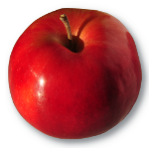

Gemüse, Obst
Täglich
Ideal: Gemüse und Obst aus der Region, saisonabhängig
Z. B. Weintrauben im Sommer und Herbst
Äpfel das ganze Jahr (sind lagerfähig)

Slide 5
Getreide und Kartoffeln
4 Portionen Getreide, Brot, Nudeln, Reis oder Erdäpfel
Eine Portion entspricht z.b.:
  Brot: 50 bis 70 g
  Teigwaren: 65 – 80 g (roh)
  200 bis 250 g (gekocht)
  Erdäpfel:

Slide 6
Milch, Milchprodukte
Täglich 3 Portionen:
  Eher fettarm
Eine Portion entspricht:
  Milch 200ml
  Joghurt 180 bis 250 g
  Topfen 200 g
  Käse 50 bis 60 g

Slide 7
Fisch, Fleisch, Wurst und Eier
1 bis 2 Portionen Fisch
  Kann fettreich sein, z.B.:
  Makrele
    Lachs
    Thunfisch
3 Portionen fettarmes Fleisch oder Wurstwaren
  350 bis 400 g /Woche
  Rind, Schwein, Lamm eher selten

Slide 8
Fette, Öle
Hochwertige Öle enthalten wertvolle Fettsäuren:
  Olivenöl
  Rapsöl
  Walnuss, Soja-, Lein-, Sonnenblumenöl etc.
1 – 2 Esslöffel / Tag können konsumiert werden
Streich-, Back-, Bratfette sparsam verwenden

Slide 9
Fettes, Süßes Salziges
Vermeiden:
  Süßigkeiten,
  Mehlspeisen
  zucker- oder fettreiche Fastfoodprodukte
  Knabbergebäck, gesalzene Nüsse, Fertigsaucen enthalten viel Salz!

Slide 10
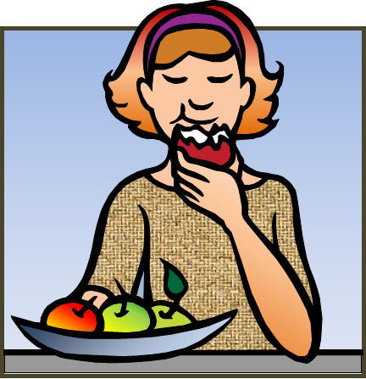
Ernährungsbewusstsein
Ernährung soll sein:
  Vielfältig
  Ausgewogen

Slide 11

Gesunde Ernährung
Sportliche Aktivitäten

